Slide 1

1ª ETAPA
Preencher do slide 2 até o slide 6.
Após o preenchimento, deverá enviar o arquivo no espaço de envio do Módulo 1 na sala de aula.
PROJETO DE EXTENSÃO UNIVERSITÁRIA — APEX V (BANCO DE DADOS)
Programa Institucional: Educando para a Cidadania (Resolução CNE/CES nº 7/2018)
1ª ETAPA: PLANEJAMENTO DA EXTENSÃO (MÓDULO 1)
Slides 2 a 6: identificação, ementa, ODS 7, 9 e 12 e local de implementação
Empresa parceira: Performa Energy | Ano letivo: 2026
Nota: _______
Campo a ser preenchido pela professora.

Slide 2

Curso Superior de Tecnologia em Banco de Dados
Disciplina: AMBIENTE PROFISSIONAL E DE EXTENSÃO EM BANCO DE DADOS V
TÍTULO DO TRABALHO DE EXTENSÃO:
Performalog Atendimento: Agente Inteligente de Cobrança e Arquitetura de Banco de Dados para Gestão de Energia Solar na Performa Energy

Slide 3


APRESENTAÇÃO
Dados acadêmicos do discente extensionista e da orientação docente
Curso Superior de Tecnologia em Banco de Dados
Faculdade Unyleya — Carga horária de extensão curricular: 100 horas
Discente: Rafael Silva
Matrícula: 1103239
Orientadora e coordenadora do curso: Profa. Dra. Carla Corrêa Tavares dos Reis
Local de aplicação: Performa Energy (gestão de créditos de energia solar e CRM Performalog)
Modalidade: presencial, na sede da empresa, com oficina técnica de Banco de Dados, IA e protótipo no Figma

Slide 4

OBJETIVO DE DESENVOLVIMENTO SUSTENTÁVEL DO PROJETO EXTENSIONISTA “EDUCANDO PARA A CIDADANIA”
Disciplina e ementa oficial (Resolução CNE/CES MEC nº 7/2018)
Disciplina:
AMBIENTE PROFISSIONAL E DE EXTENSÃO EM BANCO DE DADOS V
Ementa:
Problematização de temas conectados com a vida real na sociedade atual para solução por meio de projetos. Estabelecimento de direcionamentos e regras para a realização do desafio. Desenvolvimento de soft skills como trabalho em equipe, resolução de problemas complexos, comunicação, criatividade, entre outros. Tradução dos conhecimentos científicos para a comunidade. Inteligência Artificial: desafios e oportunidades. Programa de Extensão Institucional como proposta de diálogo entre a comunidade acadêmica e sociedade. Produção de materiais educacionais com uso das mídias digitais.
Alinhamento ao curso:
O projeto leva à Performa Energy conhecimentos de modelagem relacional, integridade de dados, integração de APIs e IA responsável, criando uma base confiável e auditável para atendimento e cobrança.

Slide 5



OBJETIVO DE DESENVOLVIMENTO SUSTENTÁVEL DO PROJETO EXTENSIONISTA “EDUCANDO PARA A CIDADANIA”
Tema gerador: modelagem de dados, IA responsável e sustentabilidade energética (Agenda 2030)
ODS 7 — Energia limpa e acessível (metas 7.2 e 7.b): estimula a geração solar distribuída (Lei nº 14.300/2022); o projeto organiza dados de faturamento e de créditos (kWh) para o cliente entender o benefício da assinatura.
ODS 9 — Indústria, inovação e infraestrutura (metas 9.4 e 9.5): moderniza a TI da Performa Energy com a WhatsApp Cloud API oficial e a modelagem relacional de mensageria integrada ao CRM Performalog.
ODS 12 — Consumo e produção responsáveis (meta 12.8): dá transparência ao faturamento da compensação, com acesso claro ao consumo, aos créditos e à composição tarifária.
Governança de dados (ODS 16 e LGPD, Lei nº 13.709/2018): opt-in/opt-out e agente de IA que não expõe dados de faturas nem inventa valores.
Fonte: https://brasil.un.org/pt-br/sdgs

Slide 6

LOCAL DE IMPLEMENTAÇÃO
Empresa concedente, ambiente de dados e público atendido
Empresa e atividade: Consórcio Performa Energy — gestão e distribuição de créditos de energia solar por assinatura na área da CEMIG (Geração Distribuída, Lei nº 14.300/2022).
Endereço: Av. Brasil, 888, Sala 1308, Santa Efigênia, Belo Horizonte – MG, CEP 30140-001. CNPJ: 55.845.710/0001-04.
Ambiente de dados: CRM Performalog (MySQL), com relatórios de rateio da CEMIG e faturas da Digital Grid; passará a integrar a WhatsApp Cloud API da Meta.
Espaço da intervenção: sede com rede corporativa, estações de trabalho com acesso ao CRM e sala de reuniões para a capacitação presencial.
Público: direto — colaboradores de Atendimento, Cobrança e Operações; indireto — clientes assinantes atendidos via WhatsApp.

Slide 7
2ª ETAPA
Preencher do slide 8 até o slide 9 (ou 10).
Após o preenchimento, deverá enviar o arquivo no espaço de envio do Módulo 2 na sala de aula.
PROJETO DE EXTENSÃO UNIVERSITÁRIA — APEX V (BANCO DE DADOS)
2ª ETAPA: DESAFIO, PARTICIPANTES E ARQUITETURA DE DADOS (MÓDULO 2)
Slides 8 a 10: participantes, desafio identificado e aprofundamento teórico em modelagem relacional, APIs de mensageria e governança de IA
Empresa parceira: Performa Energy | Ano letivo: 2026
Nota: _______
Campo a ser preenchido pela professora.

Slide 8

PARTICIPANTES
Cargos e funções envolvidos, sem menção a nomes (diretriz institucional)
Atendimento e Sucesso do Cliente: linha de frente do suporte via WhatsApp, dúvidas sobre a cobrança dupla (CEMIG + Performa) e triagem de solicitações e cancelamentos.
Cobrança e Contas a Receber: recuperação de crédito, negociação de débitos vencidos, réguas de cobrança e acordos via Pix e boleto.
Faturamento e Operações de Energia: rateio mensal de créditos (CEMIG), conciliação de kWh injetados e importação das faturas da Digital Grid.
TI, Segurança e Operações: administração do banco MySQL do Performalog, regras de acesso, infraestrutura da API da Meta e conformidade com a LGPD.

Slide 9

DESAFIO/ QUESTÃO PROBLEMA IDENTIFICADA
Diagnóstico: sobrecarga no atendimento, inadimplência e dados desconectados
Sobrecarga no atendimento: o cliente recebe duas cobranças (CEMIG e Performa Energy) e tem dificuldade de entender o rateio de créditos em kWh, o que gera muitos chamados repetitivos.
Inadimplência e negociação manual: a cobrança dependia de planilhas Excel e de uma ferramenta de mensagens legada (Maxbot), isolada do CRM, com atrasos nos lembretes e pouca rastreabilidade das promessas de pagamento.
Risco de alucinação e de violação à LGPD: chatbots sem ligação determinística ao banco podem inventar valores, aplicar descontos não autorizados ou expor dados de faturas.
Solução proposta: módulo «Performalog Atendimento» integrado à WhatsApp Cloud API, com tabelas relacionais wa_* e agente de cobrança ancorado em dados reais do banco (grounding determinístico).

Slide 10
DESAFIO/ QUESTÃO PROBLEMA IDENTIFICADA
Aprofundamento teórico: modelagem relacional, grounding e governança de dados
Modelagem relacional e integridade (Codd, 1970; Silberschatz et al., 2020): segundo Codd (1970), Date (2004) e Elmasri e Navathe (2018), a consistência vem de modelos relacionais normalizados. O subsistema wa_* (wa_contact, wa_conversation, wa_message, wa_campaign) garante integridade referencial com clientes e faturas.
Grounding determinístico vs. alucinação de IA (Russell; Norvig, 2022; O'Neil, 2020): para evitar “armas de destruição matemática” (O'Neil, 2020) e alucinações em dados financeiros, a LLM só conduz o diálogo; valores, encargos e saldos em kWh vêm de consultas SQL determinísticas.
Privacidade por design e ética (Floridi, 2023; Meta Platforms, 2026): conforme a LGPD (Lei nº 13.709/2018), o sistema adota tokens em variáveis de ambiente, verificação SHA-256 de webhooks e gestão de opt-in/opt-out.

Slide 11
3 ª ETAPA
Preencher do slide 12 até o slide 19.
Após o preenchimento, deverá enviar o arquivo no espaço de envio do Módulo 3 na sala de aula.
PROJETO DE EXTENSÃO UNIVERSITÁRIA — APEX V (BANCO DE DADOS)
3ª ETAPA: PLANEJAMENTO TÉCNICO-PEDAGÓGICO, PRODUTO FIGMA E IMPACTO
Slides 12 a 19: planejamento pedagógico, cronograma, material educativo digital (Figma), registros, autoavaliação, avaliação da comunidade e referências
Empresa parceira: Performa Energy | Ano letivo: 2026
Nota: _______
Campo a ser preenchido pela professora.

Slide 12

INFORMAÇÕES ESSENCIAIS SOBRE O PLANEJAMENTO
Conteúdos, mídia digital e estratégia metodológica
Conteúdos a serem abordados: arquitetura de dados de mensageria (subsistema wa_* no MySQL); operação do agente de cobrança (identificação por CPF, consulta em tempo real, multa rescisória e saldo CEMIG em kWh); tratamento padronizado de contestações; governança, alçada de negociação e transbordo humano.
Mídia digital a ser desenvolvida: protótipo navegável no Figma da nova aba «Atendimento» do CRM Performalog, com tela de chat, Ficha 360° do cliente e console da régua de cobrança.
Estratégia metodológica: andragogia (Knowles; Holton III; Swanson, 2009): aprendizagem experiencial centrada em problemas reais, com simulação de atendimentos e testes de transbordo no protótipo.

Slide 13
INFORMAÇÕES ESSENCIAIS SOBRE O PLANEJAMENTO
Etapas, responsáveis e cronograma integrado de 6 semanas
Semana 1 — Diagnóstico de dados: levantamento dos relatórios da CEMIG e das faturas da Digital Grid no MySQL. (Discente e TI)
Semana 2 — Modelagem relacional: especificação das tabelas wa_* e envio da 1ª etapa no AVA. (Discente)
Semana 3 — Regras do agente de cobrança: estruturação das categorias de contestação e das réguas de negociação; envio da 2ª etapa no AVA. (Discente)
Semana 4 — Certificação iTalents e Figma: conclusão do curso de Figma e construção das telas navegáveis da aba Atendimento. (Discente)
Semana 5 — Intervenção presencial: oficina na Performa Energy, testes com a equipe e registro das 3 fotos obrigatórias. (Discente e colaboradores)
Semana 6 — Avaliação e entrega final: tabulação dos questionários Likert, autoavaliação nas 5 dimensões e entrega de slides, certificado e link do Figma. (Discente)

Slide 14


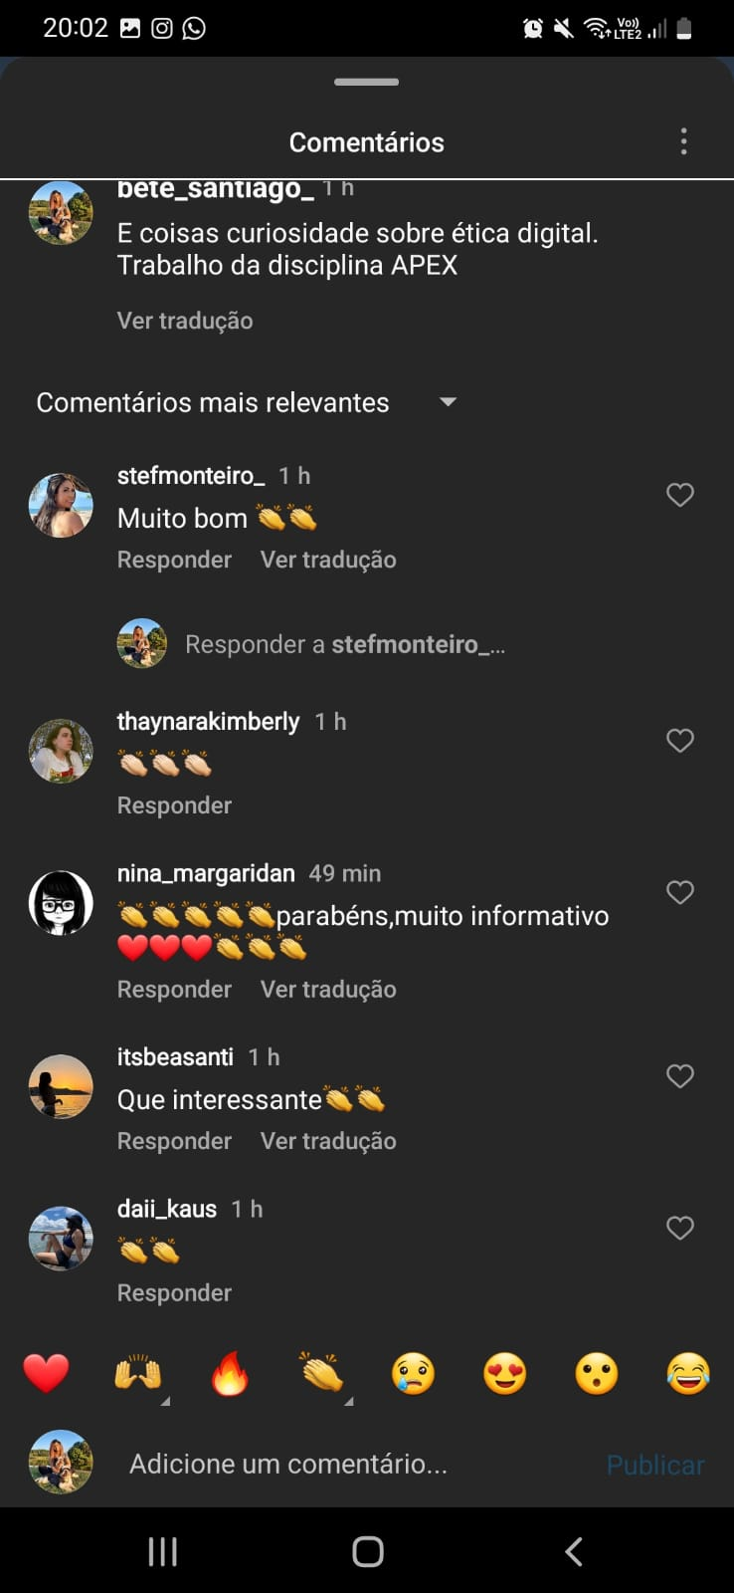
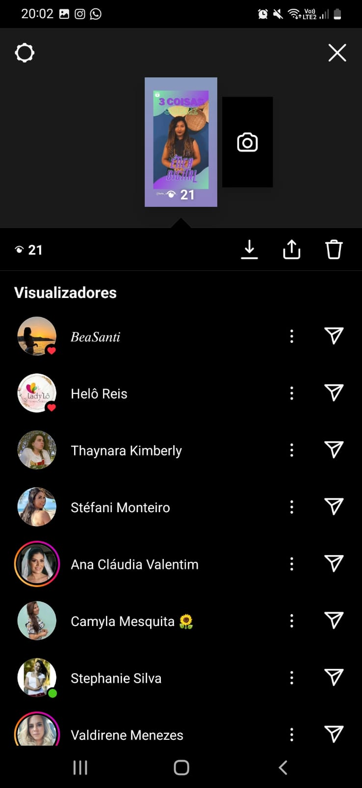
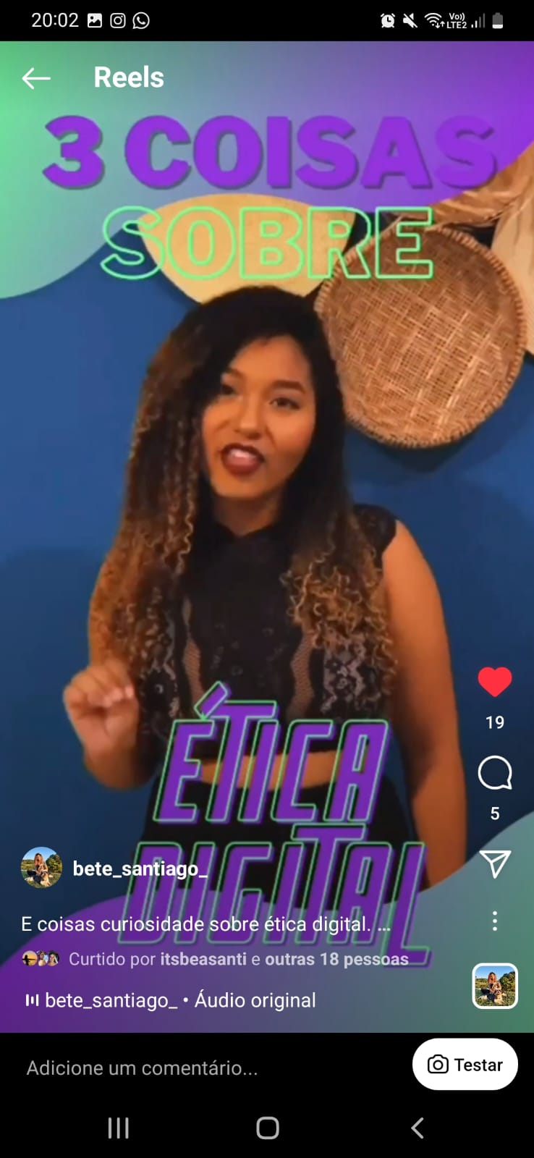
MATERIAL EDUCATIVO DIGITAL
Protótipo navegável «Performalog Atendimento» (Figma)
Propõe-se um protótipo navegável de alta fidelidade que representa a integração da WhatsApp Cloud API ao CRM Performalog, oferecendo à equipe uma interface única para supervisionar o agente inteligente, negociar dívidas e dar suporte técnico.
Orientações de uso: o protótipo será acessado pelo navegador, por link público, com perfis diferenciados (Admin, Cobrança e Sucesso do Cliente), modo claro e escuro, console da API e simulador móvel para testes de ponta a ponta.
Link público para acesso e navegação interativa no protótipo Figma:
https://www.figma.com/proto/performalog-atendimento-cobranca

Slide 15
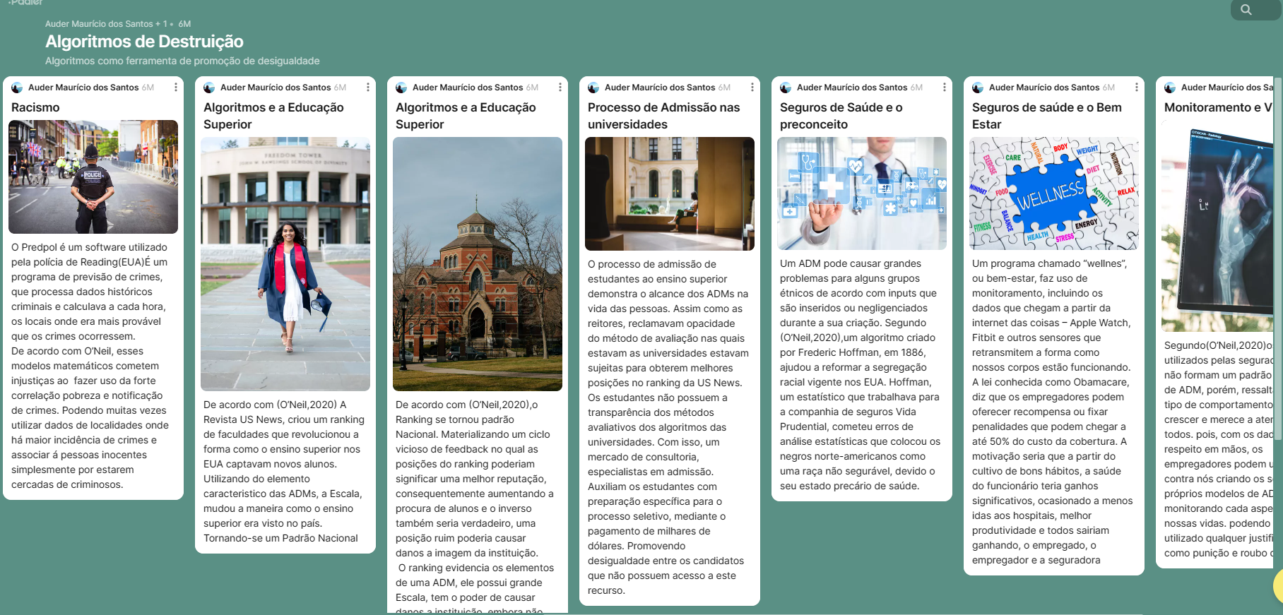
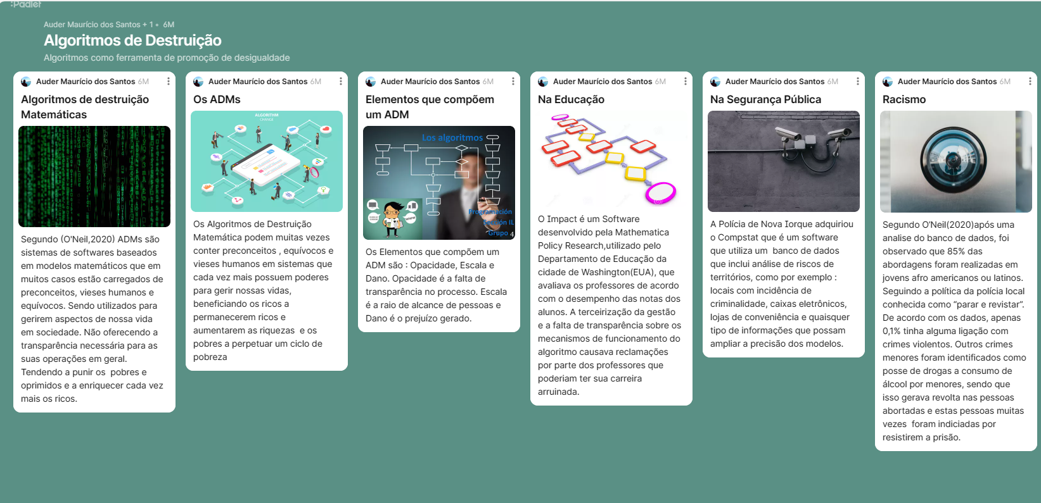
MATERIAL EDUCATIVO DIGITAL
Telas e módulos operacionais previstos no protótipo
Inbox unificado e chat: painel de 3 colunas (filtros, chat com identificação de mensagens do bot e do humano, controle da janela de 24 h da Meta) para intervenção imediata do atendente.
Ficha 360° do cliente: dados do banco sincronizados — unidades consumidoras, saldo de créditos CEMIG em kWh, faturas abertas na Digital Grid e histórico de contestações.
Painel ao vivo e autorizações: filas por setor, situação dos atendentes e aprovação de acordos que excedam a alçada autônoma do agente.
Régua de cobrança e disparos: parametrização da régua (D-3, D0, D+5, D+10) e segmentação de destinatários com templates aprovados pela Meta.

Slide 16
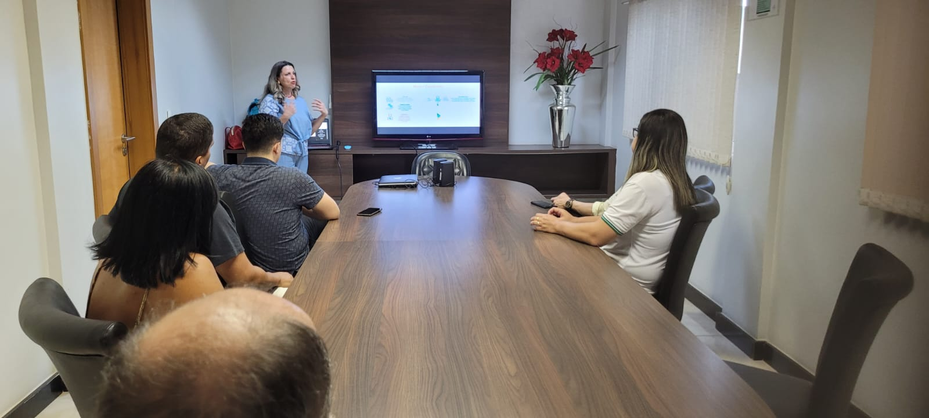
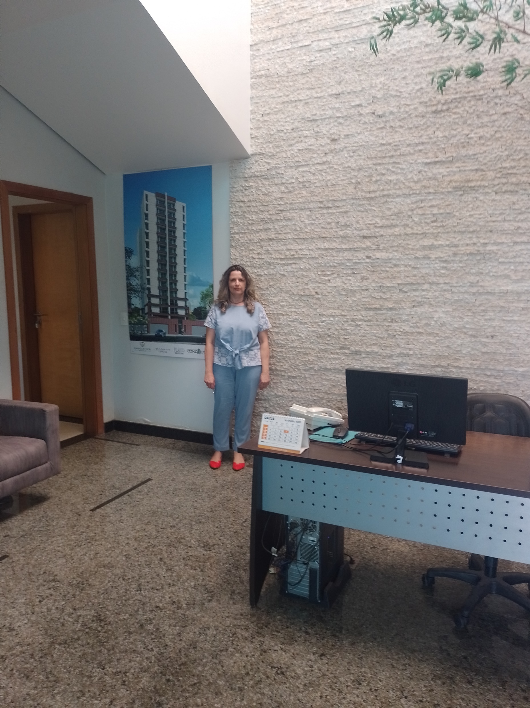
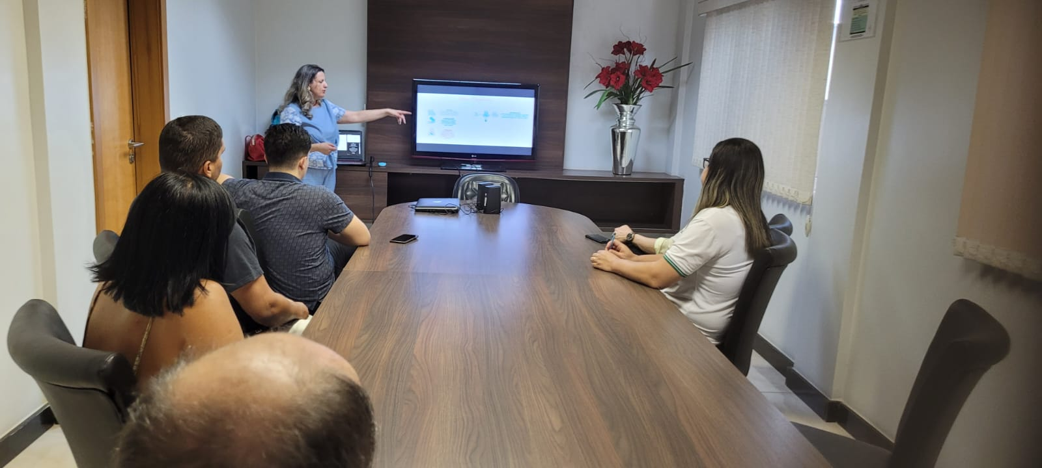
REGISTROS DO DESENVOLVIMENTO DA ATIVIDADE
Registros fotográficos previstos para a apresentação presencial
Foto 1 — Abertura e arquitetura do banco: discente apresentando a modelagem das tabelas wa_*, o fluxo do agente e a integração com os relatórios da CEMIG, com as equipes reunidas.
Foto 2 — Oficina prática no protótipo: analistas, em suas estações de trabalho, navegando no protótipo Figma e simulando atendimento, consulta de créditos em kWh e negociação.
Foto 3 — Debate sobre transbordo e avaliação: discussão sobre governança de dados e alçadas de desconto, seguida do preenchimento da ficha de avaliação.
As fotos reais, com consentimento dos participantes, serão inseridas no Módulo 4, após a realização da oficina.

Slide 17

AUTOAVALIAÇÃO
Reflexão sobre as cinco dimensões formativas da Unyleya
Relevância da temática (global e local): a união entre energia limpa (ODS 7) e inovação em banco de dados e IA (ODS 9) deve mostrar como soluções locais do setor solar contribuem para metas globais.
Formação acadêmica em Banco de Dados: prevê-se consolidar, na prática, modelagem relacional, integridade referencial, consultas, integração via APIs e governança sob a LGPD.
Soft skills: espera-se evoluir em comunicação técnica e pedagógica, negociação e escuta das dificuldades operacionais dos usuários.
Conexão com a comunidade: a atividade busca aproximar a teoria das necessidades reais da equipe da Performa Energy, gerando valor compartilhado.
Empoderamento e transformação social: busca-se ampliar a percepção do tecnólogo em Banco de Dados como arquiteto de soluções éticas que protegem a privacidade e a cidadania.

Slide 18
AVALIAÇÃO DA COMUNIDADE ATENDIDA
Planejamento da avaliação: instrumento, metas e focos de coleta
Instrumento: questionário anônimo em escala Likert de 1 a 5, aplicado aos colaboradores participantes da oficina.
Metas: média ≥ 4,8 em aderência operacional, usabilidade do Figma, clareza didática e eficiência; 5,0 em segurança e LGPD.
Foco — Cobrança: redução do esforço manual em planilhas e eficácia da régua de negociação.
Foco — Sucesso do Cliente: clareza na explicação do rateio CEMIG em kWh e das faturas, na Ficha 360°.
Foco — TI e Operações: integridade das tabelas wa_*, segurança dos webhooks da Meta e não alucinação de valores pela IA.
Métricas e depoimentos reais serão tabulados no Módulo 4, após a oficina presencial (Semana 5).

Slide 19

REFERÊNCIAS
Referências conforme a ABNT NBR 6023:2018 (Emenda 1:2020)
BRASIL. Agência Nacional de Energia Elétrica. Resolução Normativa nº 1.000, de 7 de dezembro de 2021. Estabelece as regras de prestação do serviço público de distribuição de energia elétrica. Diário Oficial da União: seção 1, Brasília, DF, 20 dez. 2021.
BRASIL. Lei nº 13.709, de 14 de agosto de 2018. Lei Geral de Proteção de Dados Pessoais (LGPD). Diário Oficial da União: seção 1, Brasília, DF, 15 ago. 2018.
BRASIL. Lei nº 14.300, de 6 de janeiro de 2022. Institui o marco legal da microgeração e minigeração distribuída. Diário Oficial da União: seção 1, Brasília, DF, 7 jan. 2022.
CODD, E. F. A relational model of data for large shared data banks. Communications of the ACM, New York, v. 13, n. 6, p. 377-387, jun. 1970.
DATE, C. J. Introdução a sistemas de bancos de dados. 8. ed. Rio de Janeiro: Elsevier, 2004.
ELMASRI, Ramez; NAVATHE, Shamkant B. Sistemas de banco de dados. 7. ed. São Paulo: Pearson, 2018.
FLORIDI, Luciano. The ethics of artificial intelligence: principles, challenges, and opportunities. Oxford: Oxford University Press, 2023.
KNOWLES, Malcolm S.; HOLTON III, Elwood F.; SWANSON, Richard A. Aprendizagem de resultados: uma abordagem prática para aumentar a efetividade da educação corporativa. Rio de Janeiro: Elsevier, 2009.
META PLATFORMS. WhatsApp Business Platform: Cloud API Reference (Graph API v26.0). Menlo Park: Meta for Developers, 2026. Disponível em: https://developers.facebook.com. Acesso em: 8 out. 2026.
O'NEIL, Cathy. Armas de destruição matemática: como o big data aumenta a desigualdade e ameaça a democracia. Santo André: Rua do Sabão, 2020.
ORGANIZAÇÃO DAS NAÇÕES UNIDAS. Transformando nosso mundo: a Agenda 2030 para o Desenvolvimento Sustentável. Nova York: ONU, 2015. Disponível em: https://brasil.un.org/pt-br/sdgs. Acesso em: 8 out. 2026.
RUSSELL, Stuart; NORVIG, Peter. Inteligência artificial: uma abordagem moderna. 4. ed. Rio de Janeiro: GEN LTC, 2022.
SILBERSCHATZ, Abraham; KORTH, Henry F.; SUDARSHAN, S. Sistema de banco de dados. 7. ed. Rio de Janeiro: GEN LTC, 2020.

Slide 20

PROJETO DE EXTENSÃO UNIVERSITÁRIA — APEX V (BANCO DE DADOS)
Faculdade Unyleya — Educação Superior a Distância
Agradecemos à Performa Energy pela acolhida, pela disponibilização do ambiente do CRM Performalog e pela confiança no projeto.
Agradecemos à Profa. Dra. Carla Corrêa Tavares dos Reis pela orientação ao longo da extensão.
«Tecnologia de dados e inteligência artificial a serviço da sustentabilidade e da cidadania.»
Rafael Silva — Matrícula 1103239 | 2026

